Slide 1
CÓMO ELABORAR ÍTEMES DE PRUEBAS O GUÍAS DE TRABAJO
PROF. JAIME GATICA JORQUERA

Slide 2
CONCEPTO
La guía de trabajo es un documento pedagógico cuyo fin es reforzar los contenidos revisado en una clase.
Existen diferentes tipos de guía:
1. Mixtas: tienen contenido y ejercitación
2. De Ejercitación : Solo tienen ejercicios.

Slide 3
Los ítemes
El término ítem se utiliza en evaluación para referirse a una pregunta en una prueba de corrección objetiva. En muchas ocasiones, en español, el término ítem puede utilizarse indistintamente como sinónimo de pregunta. Una tarea o ejercicio de evaluación puede incluir uno o más ítemes.

Slide 4
TIPOS DE ÍTEMES
ITEMES
Redacción simple
Completación
Verdadero o falso
De ordenamiento
Términos pareados
Selección múltiple

Slide 5
A. ÍTEM DE REDACCIÓN SIMPLE.
Las preguntas o consignas se redactan en forma tal que no den lugar a respuestas equívocas o incompletas: exigen univocidad.
Ejemplo de mal ítem: “¿Cuáles son los síntomas más comunes de la Fiebre Hemorrágica Argentina?”
Ítem mejorado: “Enuncie los 5 (cinco) síntomas más frecuentes Fiebre Hemorrágica Argentina.”

Slide 6
B. ÍTEM DE COMPLETACIÓN.
B.2. Debe preguntarse conocimientos o información.
No deben preguntarse opiniones o creencias personales del estilo ¿Qué cree usted ... ?; ¿Qué piensa usted sobre .... ?, ¿Qué opinión le merece ... ?, ya que casi cualquier respuesta debe ser aceptada como válida por que el alumnos puede creer, pensar u opinar de manera muy distinta a la información científicamente aceptada como verdadera. Si no contesta como espera el docente no se podrá discriminar si es porque no sabe, no leyó, no estudió o porque no comparte la información y opina diferente, en cuyo caso no se lo puede sancionar por pensar distinto.

Slide 7
Ejemplos
Mal ítem: “¿Quién cree usted que descubrió América?”.
Ítem mejorado: “¿Cómo se llamó el hombre que descubrió América?”

Slide 8

B.3. Exigen univocidad: una única posibilidad de respuesta correcta.
Mal ítem: “América fue descubierta por ...........................”
En este ítem, las respuestas posibles y correctas son múltiples: un genovés, un hombre, los españoles, casualidad, un aventurero e incluso Cristóbal Colón.
Ítem mejorado: “América fue descubierta por un hombre llamado .....................................”

Slide 9

5. Nunca se debe omitir el verbo.
Mal item: “América ...............................Cristóbal Colón”.
Las relaciones que unen estos dos términos son extremadamente variables y múltiples para alumnos con imaginación.

Slide 10

B.4. No deben tener tantos espacios en blanco que oscurezcan el sentido de la afirmación.
Mal ítem: “ ............................. fue descubierta por ......................................”
En esta afirmación se puede contestar casi cualquier contenido de descubrimientos geográficos, científicos, etc.

Slide 11
ASIGNACIÓN DE PUNTAJE
Sugerencia para la puntuación: asignar un valor a la respuesta correcta y luego dividirla por la cantidad de espacios a completar.

Slide 12

C. ÍTEMS DE DOBLE ALTERNATIVA (VERDADERO-FALSO, SI-NO)
Estas preguntas consisten en un grupo de enunciados, cuya particularidad es tener cada uno de ellos, una palabra que hace incorrecta o falsa la información.

Slide 13
C.1. Es necesario construir más de un ítem para evaluar cada objetivo y para disminuir la posibilidad de azar.
C.2. Exigen absoluta e incuestionable verdad o falsedad.
C.3. No deben preguntarse opiniones o creencias personales.
C.4. La verdad o falsedad no debe estar determinada por elementos menores, que no ocurra que una parte de la proposición sea verdadera y la otra falsa.

Slide 14
Ejemplos
Mal ítem: “La evaluación diagnóstica, que se realiza durante el proceso de aprendizaje de una unidad o tema, permite detectar el nivel inicial de conocimientos de los alumnos”. V ( ) F ( )
En esta proposición es cierto (verdadero) que este tipo de evaluación “permite detectar el nivel inicial de conocimientos de los alumnos” y es falso que se realice “durante el proceso de aprendizaje de una unidad o tema”, ya que se realiza al inicio.

Slide 15

Ítem mejorado, para mejorar este ítem, o bien hay que suprimir alguna de las partes excluyentes, o bien construir dos ítem en el que se pregunten los dos conceptos: momento en que se toma y finalidad o propósito.

Slide 16
C.5. Cuidar que las proposiciones no sean obvias o evidentes.
C.6. Cuidar que la proposición no sea copia textual del libro u otro material de estudio, ya que sólo medirá memoria.
C.7. Deben evitarse enunciados negativos, ya que dificultan la comprensión y se eleva la dificultad no relacionada al conocimiento del tema. Esto además disminuye la validez.
C.8.No usar enunciados con “nunca”, “siempre”, “todos”, “imposible”, etc.,

Slide 17
Ejemplos
Mal ítem: “No es una buena clase expositiva aquella que no incluye una introducción, un desarrollo ni un cierre” V ( ) F ( )
Ítem mejorado: “Una buena clase expositiva debe incluir una introducción, un desarrollo y un cierre”

Slide 18
Puntuación
Sugerencia para la puntuación: se puntúan todo o nada.

Slide 19
D. ÍTEM DE ORDENAMIENTO.
D.1. El orden de los pasos de la secuencia, de las fases del proceso, de las etapas del procedimiento, etc. debe ser indiscutido, si hay más de un modo correcto de ordenar, se debe buscar otro tipo de ítem.
D.2. Sugerencia para la puntuación: Asignar el puntaje a todo o nada.

Slide 20
E. ÍTEM DE APAREAMIENTO O CORRESPONDENCIA.
Consisten en la presentación de dos o más columnas de palabras, símbolos, números, frases u oraciones, las cuales deberán ser asociadas o relacionadas por el alumno de acuerdo a las instrucciones dadas en el enunciado.

Slide 21
E.1. Recordar que sirven para cualquier contenido en que se espera evaluar “qué es lo que se relaciona con qué”; no sólo símbolos con términos, sucesos con fechas, sino también cuestiones más complejas como procesos con productos, hipótesis con deducciones, capacidades con tareas, instrumentos con trabajos, etc.

Slide 22
E.2. No es conveniente hacer correspondencia 1 a 1, ya que al menos una se puede contestar correctamente por descarte.
E.3. Es conveniente en alguna de las columnas poner distractores para que se puedan discriminar enunciados como “no útiles”.
E.4. Es necesario indicar en el cuerpo del ítem si cada opción puede usarse una, varias o ninguna vez.
E.5. La lista de las columnas debe ser breve, si son más de 10 habrá que preparar otro ítem.
E.6. Las opciones deben ser homogéneas entre si en cada una de las columnas.

Slide 23
E.7. Evitar el uso de claves reveladoras.
Ejemplo de mal ítem: “Relacione la columna de la izquierda (países) con la de la derecha (capitales). Escriba al lado da cada país la letra correspondiente a su capital. Cada letra puede ser usada una vez.”
1. Argentina. a) Dublin
2. Italia. b) Roma
3. Irlanda. c) Bamaco.
4. Mali. d) Buenos Aires.
5. Kuwait. e) Al Kuwait.

Slide 24
Este ejemplo tiene varios errores:
Es una correspondencia 1 a 1;
Kuwait - Al Kuwait es obvio.
Si es necesario preguntar este contenido se debe indagar, por ejemplo, con un ítem de completamiento: “la capital de Kuwait se llama ................................... “.

Slide 25

Puntaje
Sugerencia para la puntuación: la forma más sencilla de puntuar estos ítem es conceder un valor (1p; 0,5p; 0,1p) a cada opción de la primera columna correctamente emparejada.

Slide 26

F. ÍTEM DE SELECCIÓN MÚLTIPLE.
Consiste en un problema y una lista de soluciones alternativas donde el alumno responde seleccionando la alternativa que proporciona la solución correcta del problema. Las alternativas incorrectas se llaman distractores y su finalidad es distraer al alumno, alejando su atención de la respuesta correcta.

Slide 27

F.1. El enunciado, base o cuerpo del ítem debe ser claro, evitar la ambigüedad y orientar sobre la cuestión que está preguntando.
El alumno debe saber qué es lo que se le está preguntando antes de leer las opciones.
F.2. Evitar enunciados sugerentes y la utilización de indicios que faciliten la elección de la respuesta correcta. Esto implica independencia entre el enunciado y las alternativas u opciones.
F.3. La base del ítem no debe agregar nada que debilite o confunda la elección de la respuesta correcta.

Slide 28
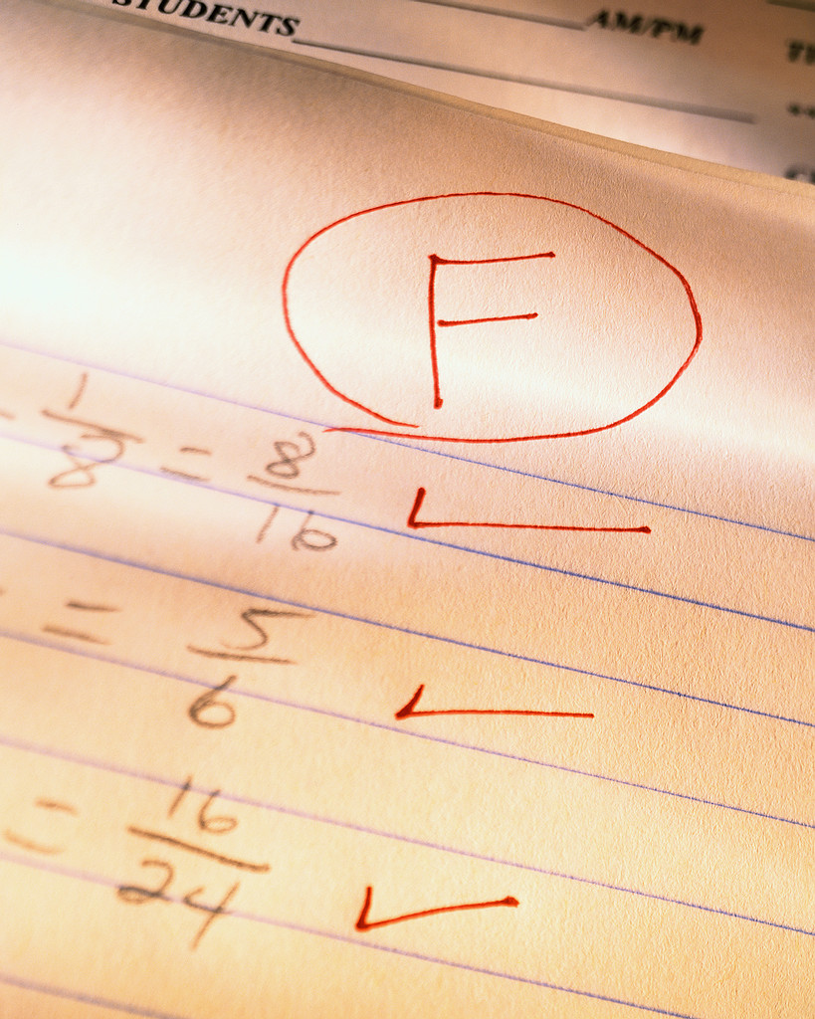
F.4. las palabras que se repiten en todas las opciones deben aparecer en la base o cuerpo del ítem.
F.5. En la base del ítem se debe destacar cuál es la operación que debe hacer el alumno en esa pregunta: Marcar lo INCORRECTO, Marcar lo CORRECTO, Señalar la EXCEPCIÓN.

Slide 29
F.6. Utilizar distractores plausibles, es decir que puedan ser elegidos como correctos por aquellos alumnos que no dominan claramente el tema.
F.7. Los distractores y la respuesta correcta deben ser homogéneos:
* Similar longitud: que la repuesta correcta no sea siempre la más larga y completa.
* Similar vocabulario: que la respuesta correcta no sea la única que utiliza términos técnicos.
* Similar tipo de cosas: todos conceptos, todos fármacos, todos estudios

Slide 30
F.10. Intentar reducir la posibilidad de respuesta correcta por azar. Es conveniente usar 4 opciones ya que la posibilidad de azar es de 25%. Ideal sería utilizar 5 distractores para bajar la probabilidad a 20, pero es muy difícil encontrar, además de la correcta, 4 opciones elegibles más. Estudios de Índices de Dificultad muestran que en las pruebas con 5 opciones siempre aparece un distractor que no funciona, es decir, que no es elegido por nadie.
F.11. Ubicar la alternativa correcta al azar

Slide 31
Evitar
F.12. Evitar como última opción “Todas las anteriores”. Si el alumno sabe lo suficiente como para encontrar que al menos 2 opciones son correctas, puede deducir que la respuesta correcta es “Todas las anteriores”; al mismo tiempo, si reconoce a una opción como incorrecta elimina automáticamente esta opción.
F.13. Evitar como última opción “Ninguna de las anteriores” o “Ninguna es correcta”. La explicación lógica es semejante a la del apartado anterior.

Slide 32
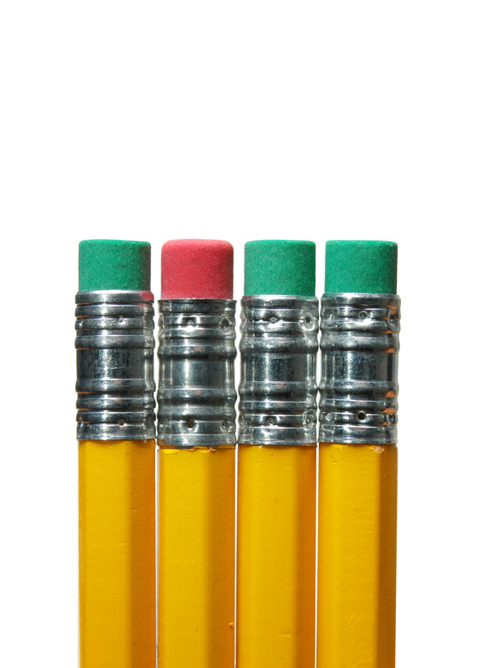
Puntuación
Asignando el mismo puntaje a cada pregunta bien respondida. Por ejemplo: todas valen un punto.
No hay una sugerencia inequívoca en cuanto a la conveniencia o no de descontar puntaje. Es una posibilidad a ser analizada en cada oportunidad en que se implemente la prueba.

Slide 33
ACTIVIDAD
Crea un guía o prueba para que sea desarrollada por una alumno de segundo ciclo, que tenga las siguientes características:
Identificación de la institución (logo, nombre, dirección)
Datos para la identificación personal del alumno (nombre, curso, fecha, N° de Lista)
Mínimo de tres ítemes diferentes :
Selección múltiple:
A.
B.
C.
D.
Verdadero o Falso
(___V___) (___F___)
Términos Pareados
Columna A Columna B
Completación de oraciones
XXXXXXX……………………………………..xxxxxxxxxxxxxxxxxxxxxx.
Cada ítem debe tener un mínimo de 10 preguntas.
Las guías deben tener instrucciones claras y precisas que sean entendible para el nivel de los alumnos a los que va dirigida.
El contenido para la guía gramática

